Slide 1







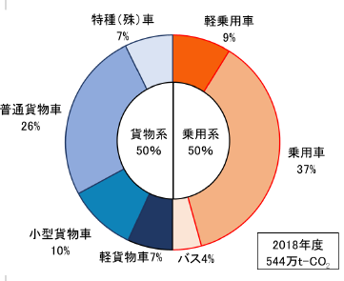
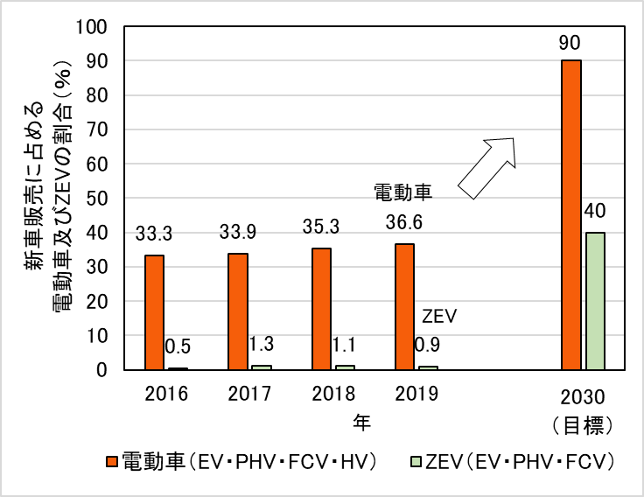
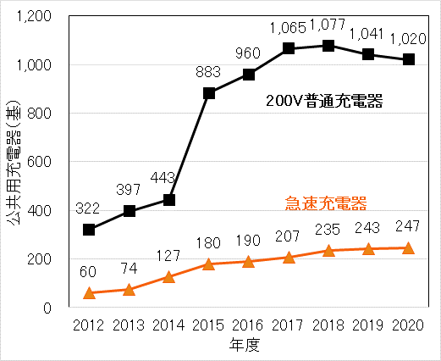
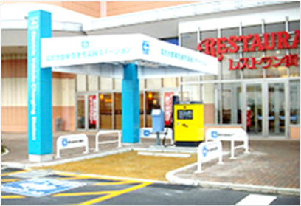
ゼロエミッション車を中心とする電動車の普及促進に向けた制度のあり方について(部会報告の概要)
資料２－３
Ⅰ 電動車の普及促進に向けた動向について
Ⅲ 大阪府域における今後の電動車の普及促進について
・カーボンニュートラルの実現に向け、近年、各国では自動車に対する環境規制の強化やZEVの普及に向けた新たな施策が相次いで打ち出されている。
・日本でも、2021年1月に総理大臣施政方針演説にて「2035年までに新車販売で電動車100%を実現する」と表明。
１ 普及促進にあたっての基本的な考え方
(1)社会情勢の変化を踏まえた施策展開
高齢化や人口減少などの社会情勢の変化に対応しつつ、これまで以上に公共交通の利用促進を図るとともに、今後さらに新たなモビリティサービスやシェアリング・エコノミー等が進むと考えられることから、輸送・移動を最適化するという考えのもと、電動車を効果的に活用して脱炭素化を推進していくことが望ましい。
(2)効果的な制度の創設
自動車の購入やレンタル時などに電動車が選択されるよう、環境性能等の情報提供等が実施されることが重要。従来の普及啓発の取組みに加え、事業者による取組みを促す新たな制度を創設することが適当である。
(3)協働の推進
「大阪エコカー協働普及サポートネット」による取組みなど、府民や事業者等が連携・協働して電動車の導入や充電設備の設置を促進していくことが重要。また、蓄電池としても利用できるといった電動車の利便性を踏まえた普及啓発を行うことが望ましい。
(4) CO_{２}排出が少ない電気の利用
単位エネルギー量あたりのCO₂排出量が少ない電気を選択することが重要。府民・事業者等への普及啓発にあたっては、充電におけるCO₂排出量が少ない電気の利用についても併せて情報提供していくことが望ましい。
Ⅱ 大阪府域における状況について
■温室効果ガス排出量の状況
・府域における排出量は2018年度の排出量は4,512万トン。
うち、運輸部門は約614万トン(全体の約14%)。
・運輸部門のうち、自動車は544万トン(約89%)であり、削減に向けて取り組むことが重要。
２ 電動車の普及促進に向けた施策・制度
(1) 自動車販売事業者（ディーラー）による普及の促進
(4) 府民による導入・利用の促進
▶新車販売時における電動車普及促進制度の創設
・新車を販売する事業者に対し来店者への環境情報(燃費等)の提供
義務 など
▶電動車販売促進計画・実績報告制度の創設
・一定規模以上の事業者について販売台数等の報告義務 など
▶優良事例の公表・表彰の実施
・ストップ温暖化賞、おおさか環境賞などによる表彰
・コベネフィットを意識した普及啓発が重要（走行性能に加え、災害時にも活用可能な充放
電機能等の多様な魅力を情報提供）
・ZEV導入が促進されるインセンティブや支援策（EV・PHV優先ゾーンの設置促進） など
※補助制度については、税金を財源とする場合はラインナップの状況等も踏まえ、支援を必要
とする府民等に効果的なタイミングで実施するなど、補助金による効果を十分に見極める
必要がある。
（出典）大阪府資料
■府の取組み
・「大阪府地球温暖化対策実行計画(区域施策編)」にて2030年の取組指標を設定。
軽乗用車を除く乗用車の新車販売に占める電動車^{※１}の割合：10割
すべての乗用車の新車販売に占める電動車の割合 ：９割
すべての乗用車の新車販売に占めるZEV^{※１}の割合 ：４割
(5) 普及促進のためのその他の取組み
(2) レンタカー・カーシェア事業者による利用の促進
・官民の連携による取組促進（「大阪エコカー協働普及サポートネット」の取組み拡大）
・公用車等におけるZEVの優先導入（「大阪府ゼロエミッション車等導入指針」による府公用車
の電動化の推進）
・市町村公用車や地域公共交通等における電動車の導入の働きかけ など
■新車販売台数に占める電動車・ZEVの割合（2019年）
▶一時使用時における電動車利用を促進する制度の創設
・車両選択時などにおける環境情報の提供義務 など
▶電動車の乗車機会を増やす取組みを実施
・カーシェアリングでのEV体験 など
・軽自動車を含む乗用車の新車販売台数は約23万台であり、このうち電動車は約8.4万台(36.6％)、ZEVは約0.2万台(0.9
％)に留まる。
(3) エネルギー多量消費事業者・自動車使用事業者による
導入・ 利用の促進
▶温暖化防止条例の計画・実績報告に電動⾞導入の項目を追加
・特定事業者について、電動車の車種・台数等を追加 など
▶特定事業者の対象拡大
・規模要件としている「100台以上等の自動車を使用」について対象を拡大
など
▶官民連携による取組みの推進
・サプライチェーンも含めた配送事業者への電動化の働きかけ など
■充電・充填インフラの状況（2021年３月末）
「大阪エコカー協働普及サポートネット」の取組み拡大
電動車の率先導入や啓発等、普及促進に取り組む民間事業者等をさらに幅広く募り、参画事業者等により様々な普及策の推進を主体的に実施
・ 府域においてパブリック充電（公共用充電設備）は823箇所（1,267基）、水素ステーションは9箇所に設置されている。
３ 充電設備の設置促進に向けた施策
(1) プライベート充電（基礎充電）
(2) パブリック充電（目的地充電・経路充電）
・集客施設に設置された充電設備を基礎充電の代替としても利用できるよう、集合住宅近隣の集客施設において、充電設備の設置を促進
・集合住宅等の駐車場について、充電環境の整備に関する支援の充実を国へ働きかけるとともに、支援策等について住宅事業者等に情報発信 など
・充電時間を有効活用できる集客施設の駐車場において、EVを利用しやすい環境を整備する努力義務を創設(複数基の設置など)
・従業員駐車場での設置（ワークプレースチャージング）を促進
・一般国道等の沿道において、一定距離につき１箇所以上の充電設備が設置できるよう、官民が連携して取組みを実施 など
充電設備の設置基数の推移^{※２}
府及び近隣の水素ステーションの整備状況^{※３}
※１：電動車…ZEV(電気自動車<EV>、プラグインハイブリッド自動車<PHV>、燃料電池自動車<FCV>)
及びハイブリッド 自動車(ＨV)。
※２：パブリック充電については、コストを利用料金で回収するのが困難であるといった現状があり、
国や関係団体と情報交換・連携し、収益性が確保できるビジネスモデルを確立させることが望
ましい。
※３：水素ステーションは国「水素基本戦略」や「水素・燃料電池ロードマップ」を踏まえて官民一体
となって整備を進めるとともに、利用拡大により自立化をめざす必要がある。
大都市である大阪においては、基礎充電や経路充電の代替になる目的地充電（パブリック充電）を充実させることにより利便性を向上させるとともに、誰もが安心してEVを利用できる環境整備を推進していくことが必要。
商業施設の来客用駐車場での充電設備
（イオンモールりんくう泉南店の急速充電設備）

